Slide 1
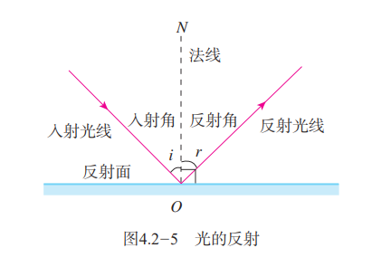
第四章： 光现象
1. 光的直线传播
光在同种均匀介质中沿直线传播。
真空中的光速近似值
2. 光的反射
光的反射定律：反射光线、入射光线和法线在同一平面内；反射角等于入射角。

Slide 2
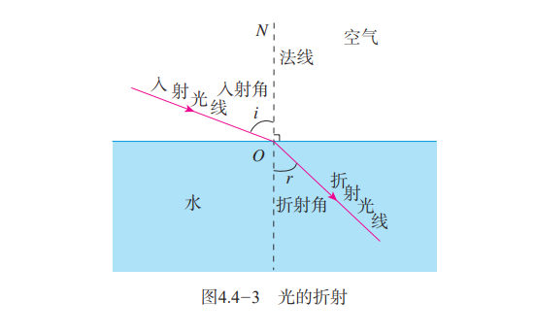
光路的可逆性
镜面反射和漫反射
3. 平面镜成像
平面镜所成的像为虚像，其大小与物体的大小相等，像和物体到平面镜的距离相等，像和物体连线与镜面垂直，即像与物体关于镜面对称。
4. 光的折射
光从一种介质斜射入另一种介质时，传播方向发生了偏折，这个现象叫作光的折射。

Slide 3
5. 光的色散
通过棱镜，光发生折射，被分解成各种颜色的光，这种现象叫作光的色散。
红，橙，黄，绿，蓝，靛，紫
色光的三原色：红、绿、蓝
红外线和紫外线
红外线应用：红外相机，红外夜视仪，电视遥控器
紫外线应用：紫外线灯灭菌，紫外线验钞机

Slide 4
光在真空中的速度是多少？
光的反射定律是什么？
简单描述平面镜成像
光从空气折射入水中，入射角和折射角哪个大？
光通过棱镜后发生色散，分成哪几种可见光？
三原色是哪三个颜色？
举例红外线和紫外线的应用。

